Slide 1
ECC
資訊108廖其忻

Slide 2
橢圓曲線密碼系統（ECC）
效率比RSA好
  RSA RSA系統中需要使用長度為1024位元的模數，才能達到足夠的安全等級，而ECC只需使用長度為160位元的模數即可
植基于橢圓曲線離散對數問題
  即在有限體F之下，給定橢圓曲線E上的兩相異點P及Q，其中當點P的秩(order)若夠大時(大於160位元)，要找出一整數k使得Q=kP 是很難的計算難題

Slide 3

秩(order)
一般橢圓曲線為三次方程式
一般的橢圓曲線密碼系統所考慮的橢圓曲線為
y²=x³+ax+b
我們考慮有限體(finite field)F$p^{n}$上滿足此類橢圓曲線的點(x,y)。我們用E$p^{n}$(a,b)來表示的解集合。
E_{p}n(a,b) = {(x,y) | x,y∈F_{p}n, y²=x³+ax+b}

Slide 4
Example: E₂₃(12,1) = {(x,y) | x,y∈F₂₃, y²=x³+12x+1}
= {(0,1),(0,22),(3,8),(3,15),
(5,5),(5,18),(6,6),(6,17),
(13,10),(13,13),(17,9),(17,14),
(18,0),(19,2),(10,21)}

Slide 5
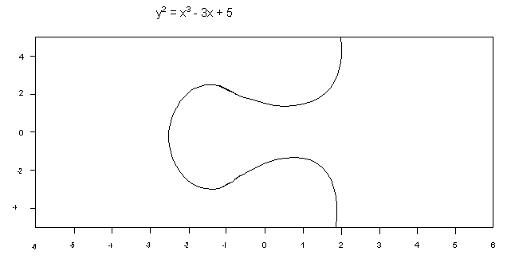
E_{p}(a,b)中點的加法
兩個相異的點P和Q相加：
  假設P不與Q對稱於x軸 ，則點R= P + Q與經過P、Q兩點的割線與橢圓曲線之另一交點對稱於x軸。
  假設P與Q對稱於x軸 ，則P + Q = O
Q
R
P

Slide 6
R
Q
P

Slide 7
Bob先選定橢圓曲線y²=x³+ax+b與有限體F_{p}並選擇橢圓曲線上一點G。
Bob選定私鑰k<p並計算出B=kG。
Bob將公開金鑰 (B,G)公布。
Alice隨機選一正整數r並並計算出R=rG
接著Alice將明文編碼成橢圓曲線上一點M後計算成密文C=M+rB 並將(R,C)傳送給Bob。
Bob收到密文後利用私鑰計算出明文編碼M = C - kR 。

Slide 8
安全性
考慮等式R=kG，其中 R,G 為Ep(a,b)上的點， k 為小於點 G 的order的整數。
不難發現，給定 k 和 G，根據加法法則，計算 R 很容易；但給定 R 和 G，求 k就相對困難了。
這就是橢圓曲線加密算法採用的難題

Slide 9
安全等級
RSA [位元] | ECC [位元]
1024 | 160
2048 | 224
3072 | 256
7680 | 384
15360 | 512

Slide 10
ECCDH金鑰交換協定
目前最常用來傳送ECC金鑰的金鑰交換協定，是修正過的Diffie-Hellman金鑰交換協定。其基本想法是將各自的公鑰傳給對方，接著即可計算出一把共享的私鑰，並用此私鑰產生出相對應新的公鑰。
在ECC運算裡，金鑰交換協定稱為ECCDH。

Slide 11
首先，Alice與Bob選擇先選定橢圓曲線y²=x³+ax+b與有限體F_{p}並選擇橢圓曲線上一點G。
Alice任選擇一小於p的亂數d_{A}，接著計算d_{A}乘以點G ，得到一點Q_{A} = d_{A} G 。 d_{A}與Q_{A}就分別是Alice的私鑰與公鑰。
Alice將公鑰Q_{A}傳送給使用者Bob。
Bob任選擇一小於p的亂數d_{B}，接著計算d_{B}乘以點G ，得到一點Q_{B} = d_{B} G ， d_{B}與Q_{B}就分別是Bob的私鑰與公鑰
Bob將公鑰Q_{B}傳送給Alice。
Alice可利用Bob傳送過來的公鑰Q_{B}來計算出共享金鑰S = d_{A} Q_{B} = d_{A} d_{B} G 。
Bob可利用Alice傳送過來的公鑰Q_{A}來計算出共享金鑰S = d_{B} Q_{A} = d_{A} d_{B} G 。

Slide 12
橢圓曲線數位簽章產生機制
首先Bob選擇先選定橢圓曲線y²=x³+ax+b與有限體F_{p}並選擇橢圓曲線上一點G。
Bob選定私鑰k<p並計算出B=kG後公開私鑰k外的資訊。
Alice將要簽屬的明文m傳給Bob要求簽章。
Bob任選擇一小於p的亂數d，接著計算出R=(r₁,r₂)=dG 與 s=d⁻¹(m-kr₁ ) mod |G|。
Bob將(R,s)傳送給Alice。
Alice可利用Bob傳送過來的(R,s)來比較U=r₁B+sR與V=mG是否相等。
若U=V則驗收，否則拒絕。
Note that: U=r₁(kG)+d⁻¹(m-kr₁)dG = r₁kG + mdG - kr₁G = V

Slide 13
Referrence
http://www.pediy.com/kssd/pediy06/pediy6014.htm

